Slide 1

CampusConnect. Aplicație web pentru chat
Janina Constantina Cocei
COORDONATOR ȘTIINȚIFIC
Ș. L. Dr. Ing. Cătălin Cerbulescu
Notes:
-salut
-ma prezint

Slide 2
Introducere
Transformarea digitală a învățământului a generat nevoia unor platforme moderne de comunicare academică.
CampusConnect răspunde acestei nevoi prin facilitarea interacțiunii dintre studenți, tutori și administratori.
Tema este relevantă în contextul creșterii cererii pentru soluții educaționale online eficiente și sigure.
Notes:
si apoi introduce tema licentei(in contextual digitalizarii continue a educatiei, este necesara o platforma care sa faciliteze comunicarea eficienta intre student, tutori si administrator, astfel a luat nastere aplicatia CampusConnect)

Slide 3
Obiectivele lucrarii
Dezvoltarea unei aplicații web pentru comunicare academică.
Interfață prietenoasă și scalabilă.
Facilitarea schimbului de mesaje și fișiere în timp real.
Notes:
Dezvoltarea unei aplicații web moderne, denumită CampusConnect, care oferă funcționalități de mesagerie în timp real, gestionare a grupurilor academice și partajare de resurse (fișiere, linkuri), cu un accent pe securitate și scalabilitate.

Slide 4
Tehnologii utilizate
React.js
Frontend
Spring Boot
Backend
WebSocket
Comunicare în timp real
PostgreSQL
Baza de date
4

Slide 5
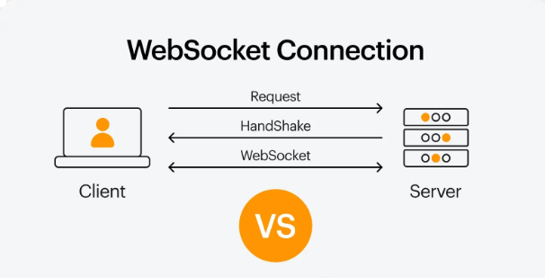
Comunicarea în timp real
Când un utilizator trimite un mesaj, frontend-ul publică pe un topic (ex: /app/send-message)
Backend-ul preia mesajul, îl salvează în baza de date, apoi îl transmite către toți abonații acelui topic (ex: /message/message-send-response)
Toți clienții abonați primesc mesajul instant
Notes:
La inițializarea aplicației, se creează o conexiune WebSocket către serverul Spring Boot
Se folosește protocolul STOMP peste WebSocket pentru gestionarea canalelor (topics)
Expune un endpoint WebSocket (ex: /ws)
Configurat cu @EnableWebSocketMessageBroker și @MessageMapping
Primește mesajele de la client și le transmite către toți abonații conversației

Slide 6
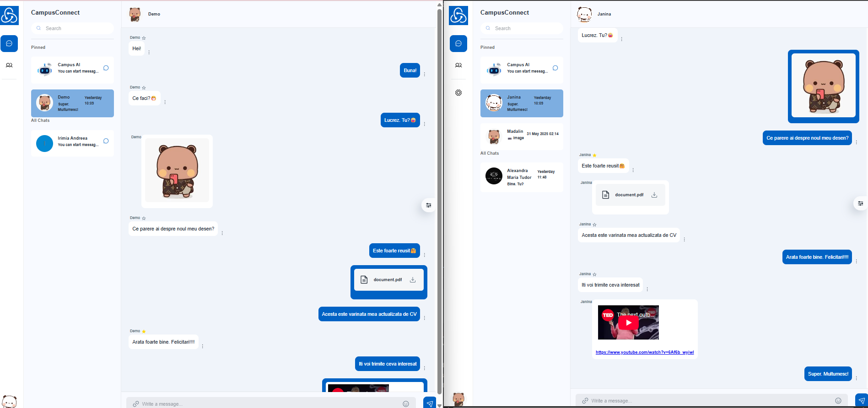
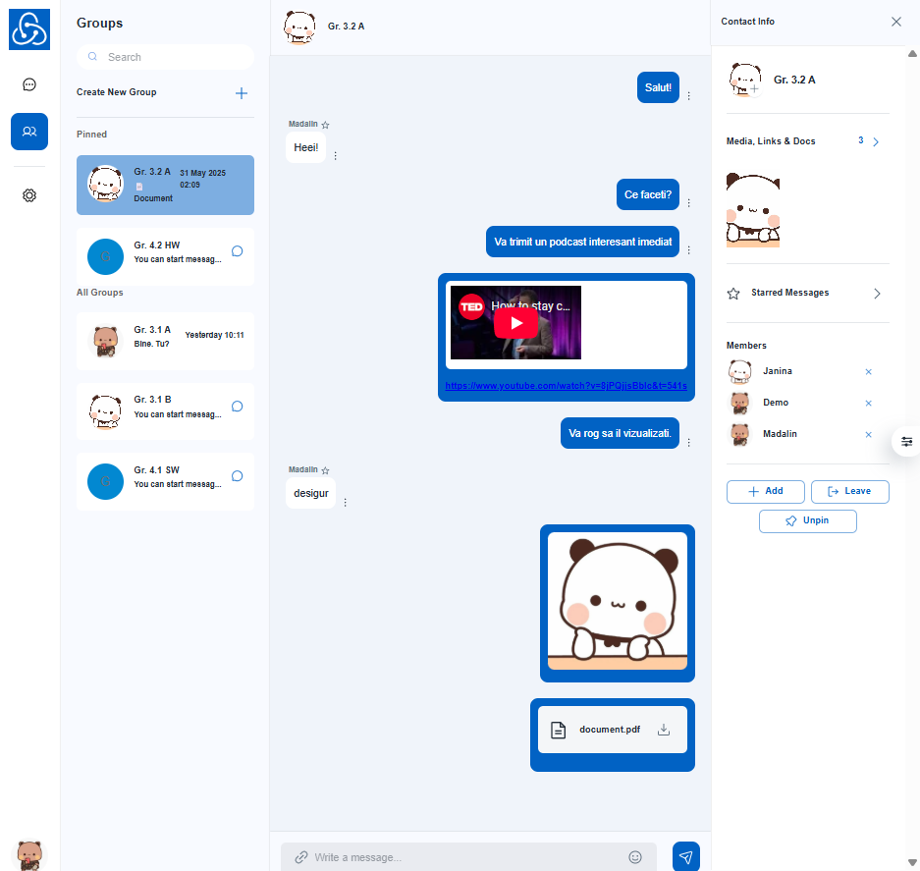
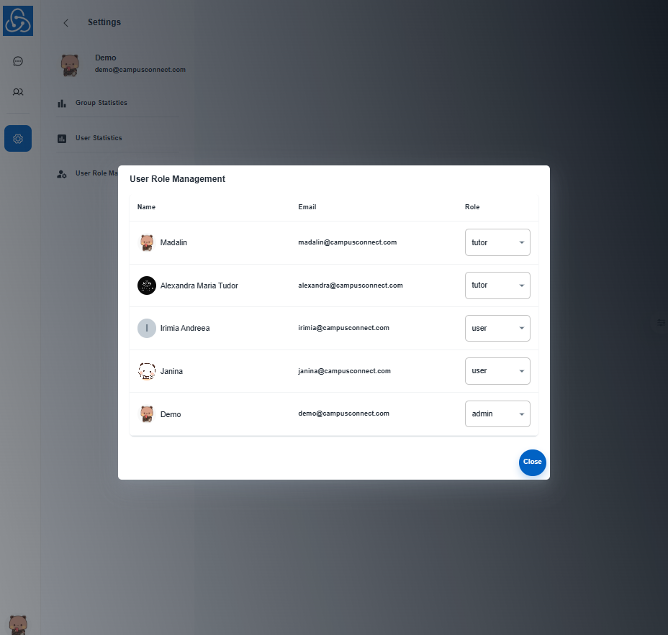
Interfața aplicației
6

Slide 7
Mulțumesc!

